Slide 1




AABD ESPEZIALIZAZIO KURTSOA · 1. ERRONKA
CNC Guard: Mantentze
Prediktiboa
LANEKI · FP
L
Denbora errealeko datu-hartzea, ML entrenamendua eta ekoizpenera eramatea
Irakasleak Xabat, Lander, Aitor, Janire, Ion
Zikloa Espezialitatea· AA eta Big Data
Ikasturtea 2026 / 2027
Notes:
Ongi etorri lehen erronkara. Hiru erronketatik hau da oinarria: Big Data eta IA kontzeptu guztiak ukituko dituzue, baina modu progresiboan. CNC Guard proiektuan, ARAKAIN Makineriak 50 CNC makina ditu Bilboko fabrika batean. Makina bat gelditzen denean, produkzioa gelditzen da — 1.200 euro orduko. Orain arte mantentzea erreaktiboa zen: hautsi arte itxaron, gero konpondu. Zuen lana: sistema prediktibo bat eraikitzea, hutsegitea gertatu AURRETIK jakin eta aurrea hartzeko. Hiru fasetan egingo dugu: datuak bildu, eredua entrenatu, eta ekoizpenean jarri. Aurkezpen honetan egitura osoa azalduko dut, soluziorik eman gabe — bidea zuek egin behar duzue.

Slide 2
AURKIBIDEA
Aurkezpenaren egitura
01
Testuingurua: ARAKAIN eta CNC makinak
05
1. Fasea — Sentsore-datuak hartu eta gorde
02
Arkitektura orokorra
06
2. Fasea — ML entrenamendua
03
Dataset-a: AI4I 2020
07
3. Fasea — Eredua ekoizpenera eraman
04
Starter Kit-a eta Docker zerbitzuak
08
Ebaluazioa eta entregableak
IABD Espezializazioa · Erronka 1 ·
02 / 24
Notes:
Erakutsi saioaren egitura. Galderarik badagoen esan amaieran izango dela tartea.

Slide 3
ATALA · 00
00
Testuingurua:
ARAKAIN Makineriak
IABD Espezializazioa · Erronka 1 · …
03 / 24
Notes:
ARAKAIN Makineriak 50 CNC makina ditu Bilboko fabrika batean. Makina hauek etengabe ari dira lanean, baina noizean behin hutsegiteak izaten dituzte. Makina bat gelditzen denean, produkzio-katea eteten da, eta horrek 1.200 euroko kostua du orduko. Orain arte, mantentze-lanak modu erreaktiboan egiten ziren: hautsi arte itxaron, gero konpondu. Gure helburua paradigma aldatzea da: sentsore-datuak erabiliz, hutsegitea gertatu AURRETIK jakin nahi dugu. Hau da Industria 4.0-ren oinarrietako bat: mantentze prediktiboa.

Slide 4
ARAZOA
1.200€/ordu
Mantentze prediktiboaren beharra
50 CNC makina Bilboko fabrikan. Mantentze korrektiboa = hautsi arte itxaron, gero konpondu. Sentsoreek datuak etengabe sortzen dituzte: tenperatura, biraketa-abiadura, torkea, higadura... Datu horiekin hutsegiteak iragarri eta aurrea hartu dezakegu.
makina geldi dagoen bakoitzean
ARAKAIN Makineriak · Bilbo
IABD Espezializazioa · Erronka 1 ·
04 / 24

Slide 5
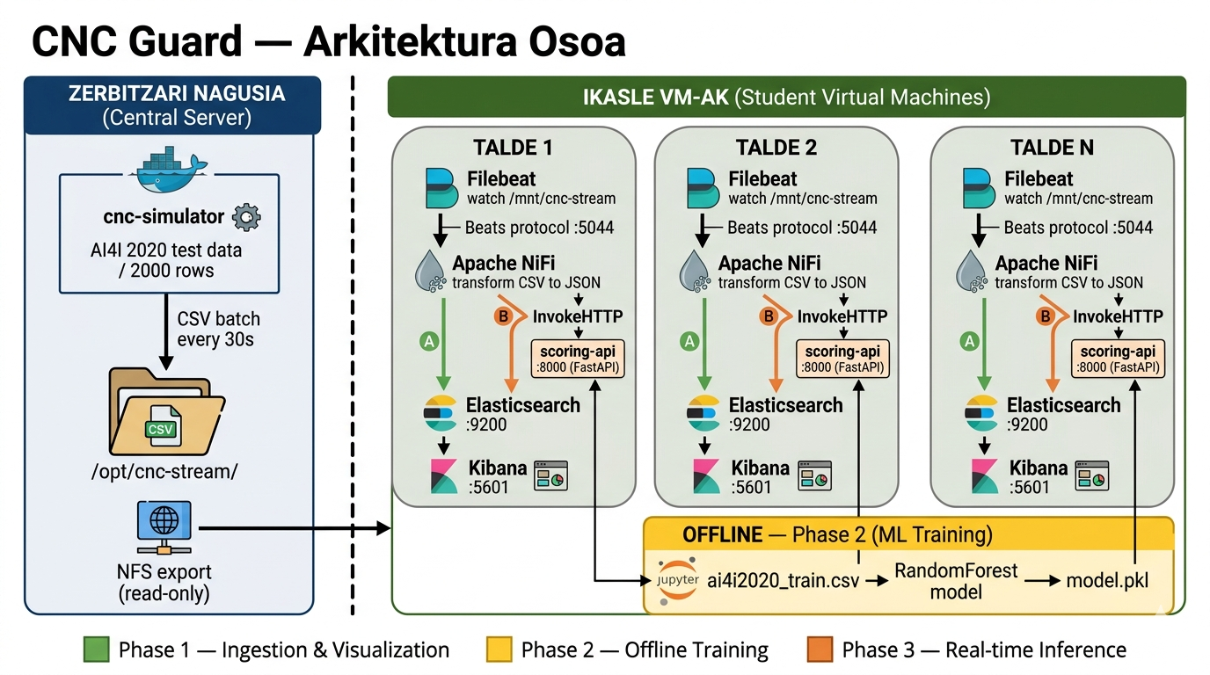
ARKITEKTURA
Sistema osoaren ikuspegia
Zerbitzari nagusian simuladoreak CSV fitxategiak sortzen ditu. Zuen VM-an Filebeat-ek irakurri eta Kafka-ra bidaltzen ditu. NiFi-k transformatu eta Elasticsearch-era indexatzen ditu. Kibana-n bistaratzen da. ML eredua scoring-api bidez eskaintzen da.
IABD Espezializazioa · Erronka 1 ·
05 / 24
Notes:
Arkitektura bi makina fisikotan banatuta dago. Zerbitzari nagusian (irakaslearena): simuladore bat CNC makinen sentsore-datuak sortzen ari da etengabe, CSV fitxategi gisa NFS bidez partekatuta. Zuen VM-an: Filebeat-ek NFS karpeta begiratzen du, fitxategi berriak detektatzen ditu, eta Kafka-ra bidaltzen ditu lerroz lerro. Kafka buffer gisa jokatzen du — NiFi eroriz gero, datuak ez dira galtzen. NiFi-k CSV lerroak JSON bihurtzen ditu eta Elasticsearch-era indexatzen ditu. Kibana-k Elasticsearch-etik irakurtzen du bistaratzeak egiteko. ML fasean, scoring-api bat gehituko dugu FastAPI-rekin. DENBORA: 5 minutu.

Slide 6
DATUA
Dataset-a: AI4I 2020 Predictive Maintenance
UCI Machine Learning Repository — CC BY 4.0
10.000 errenkada (8.000 entrenamendurako, 2.000 simuladorerako)
14 zutabe: 5 sentsore + machine_id + mota + timestamp + helburua + azpimotak
Sentsoreak: air_temp_K, process_temp_K, rpm, torque_Nm, tool_wear_min
machine_type: H (heavy), M (medium), L (light) — 3 makina-mota
Kontuz klase-desorekarekin!
Hutsegite-tasa %3,4 soilik da
Eredu batek beti 'ez da huts egingo' iragarrita → %96,6 accuracy
Baina zero hutsegite detektatuko lituzke — alferrikakoa!
Recall > Precision: hobe da alarma faltsu bat benetako hutsegite bat galtzea baino
IABD Espezializazioa · Erronka 1 ·
06 / 24
Notes:
Dataset hau AI4I 2020 da, UCI Machine Learning Repository-tik. Klase-inoreka da erronka honetako kontzeptu kritikoenetako bat. Hutsegiteak %3,4 soilik dira — 10.000 errenkadatik 340 inguru. Honek esan nahi du eredu 'tonto' batek beti 0 iragarrita %96,6 accuracy lor dezakeela. Baina zero hutsegite detektatzen ditu, hau da, zero balio erantsi. Horregatik, metrika egokia aukeratu behar da: recall (zenbat hutsegite detektatu ditugun) garrantzitsuagoa da precision (zenbat alarma ziren benetakoak) baino. Fabrika batean, alarma faltsu batek mantentze-bisita bat dakar, baina detektatu gabeko hutsegite batek produkzio-geldialdia — 1.200 €/ordu. DENBORA: 5 minutu, klase-inoreka ondo azaldu.

Slide 7
ABIAPUNTUA
Starter Kit-a: Docker ingurunea
Filebeat — CSV fitxategiak irakurri eta Kafka-ra bidali (konfiguratu behar duzu)
Apache Kafka — Mezu-ilara buffer gisa (KRaft mode, Zookeeper gabe)
Apache NiFi — Datuen transformazioa: CSV → JSON (flow-a osatu behar duzu)
Elasticsearch — Biltegiratzea eta bilaketa (cnc-sensors indizea)
Kibana — Dashboard-ak eta bistaratzeak sortzeko
scoring-api — ML inferentzia (FastAPI, 3. fasean erabiliko duzue)
IABD Espezializazioa · Erronka 1 ·
07 / 24
Notes:
Starter Kit-a Docker Compose bidez exekutatzen da. Filebeat eta NiFi konfiguratu behar dituzue; beste zerbitzuak (Kafka, ES, Kibana) prest daude. GAKOA: Filebeat-ek NFS bidez muntatutako karpeta bat irakurtzen du — simuladoreak zerbitzari nagusian sortzen dituen CSV fitxategiak. Zuen VM-an /mnt/cnc-stream/ karpeta gisa agertzen da (read-only). Filebeat-en konfigurazioak bi gauza kritiko ditu: (1) CSV goiburua iragaztea (datu gordinak bakarrik bidali behar dira), eta (2) Kafka-ren helbide zuzena erabiltzea (Docker sare barneko izena, ez localhost). DENBORA: 3 minutu zerbitzuak azaltzen.

Slide 8
ERREFERENTZIA
Docker zerbitzuak — sarbideak
ZERBITZUA
URLA
ERABILTZAILEA
OHARRA
NiFi
https://localhost:8443/nifi
admin
adminpassword123
Elasticsearch
http://localhost:9200
—
xpack.security disabled
Kibana
http://localhost:5601
—
Dashboard-ak sortzeko
scoring-api
http://localhost:8000/docs
—
FastAPI Swagger UI
Kafka
kafka:9092 (barnekoa)
—
Ez dago kanpoko sarbiderik
IABD Espezializazioa · Erronka 1 ·
08 / 24
Notes:
Sarbide-taula erreferentziak. Kafka ez dago kanpotik eskuragarri — sare barnean baino ez da behar. scoring-api 3. fasean erabiliko duzue, eredua entrenatu ondoren. Gogoratu Docker sare barnean zerbitzu-izenak hostname gisa funtzionatzen dutela (adibidez, 'kafka' erabili, ez 'localhost', NiFi-tik Kafka-ra konektatzeko).

Slide 9
ATALA · 01
01
Sentsore-Datuak
Hartu eta Gorde
IABD Espezializazioa · Erronka 1 · …
09 / 24
Notes:
Lehen fasean datu-bilketa sistema eraikiko duzue. Hau da erronkaren oinarria: sentsore-datuak denbora errealean jaso, prozesatu, eta biltegiratu. Hiru osagai konfiguratu behar dituzue: Filebeat (CSV irakurlea), Kafka (bufferra), eta NiFi (transformazioa). Amaieran, datuak Elasticsearch-en egongo dira eta Kibana-n bistaratuko dituzue. Iraupena: aste 1. Pisua: %35.

Slide 10
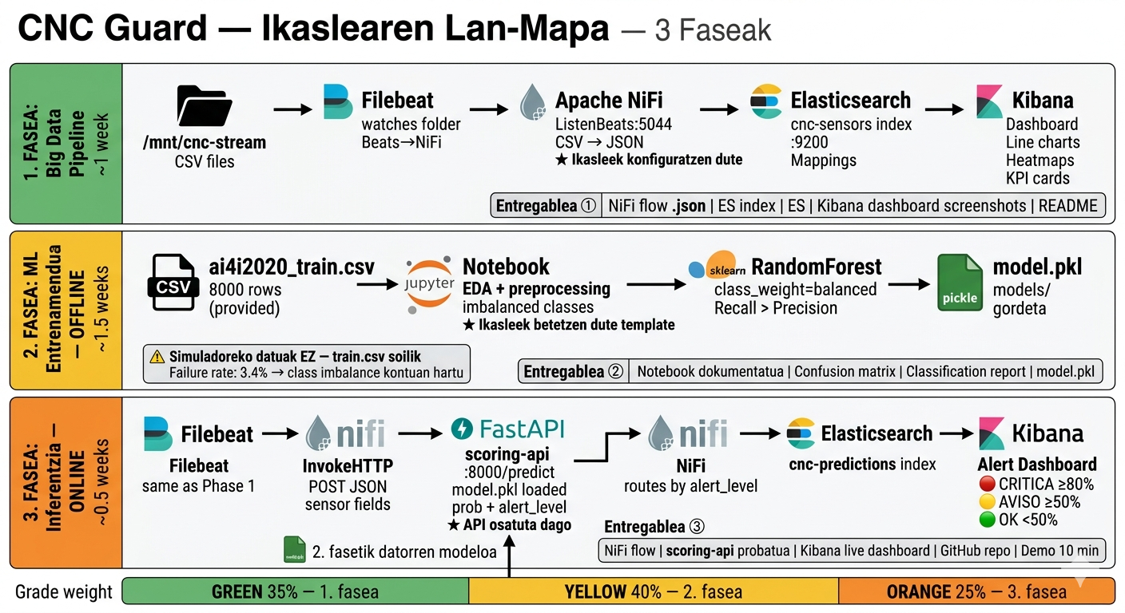
1. FASEA
Datuen bidea: simuladoretik Kibana-ra
Simuladorea → CSV fitxategiak → Filebeat → Kafka → NiFi → Elasticsearch → Kibana. Filebeat-ek CSV goiburua iragazten du. NiFi-k CSV lerroak JSON bihurtzen ditu eta ES-era indexatzen. Kibana-n 4 panel sortu behar dituzue.
IABD Espezializazioa · Erronka 1 ·
10 / 24
Notes:
Diagrama honek datu-bide osoa erakusten du. Lehen fasean eskuineko zatian zentratuko gara: Filebeat, Kafka, NiFi, ES, Kibana. Simuladorea irakasleak kudeatzen du — zuek ez duzue horretan esku hartzen. FILEBEAT: bere lana CSV fitxategi berriak detektatu eta lerroz lerro Kafka-ra bidaltzea da. Goiburua ('timestamp,machine_id,...') iragazi behar du, lerro garbiak bidaltzeko. KAFKA: bufferra. NiFi gelditzen bada, mezuak ez dira galtzen — Kafka-n pilatzen dira. NIFI: CSV lerro gordina hartu, JSON bihurtu (14 eremu, Avro schema erabiliz), eta Elasticsearch-era indexatu. KIBANA: lau panel sortu behar dituzue (line chart, heatmap, data table, KPI). DENBORA: 6 minutu.

Slide 11
DATU-BILKETA · ASTE 1 · %35
1. Fasea — Zure zereginak
01
Filebeat konfiguratu — filebeat/filebeat.yml osatu
Definitu: zer fitxategi begiratu (/mnt/cnc-stream/*.csv), zer iragazi (goiburua), nora bidali (Kafka), nola formateatu (codec.format: '%{[message]}').
02
NiFi flow-a osatu — CSV → JSON → Elasticsearch
ConsumeKafka (dagoeneko konfiguratuta) → CSVReader (Avro schema osatu 14 eremurekin) → ConvertRecord → PutElasticsearchJson.
03
Elasticsearch indizea egiaztatu — cnc-sensors
GET cnc-sensors/_cat/indices eta egiaztatu dokumentuak daudela. Mappings zuzenak direla ziurtatu (timestamp→date, machine_id→keyword...).
04
Kibana dashboard-a sortu — 4 panel mota
Line chart (tenperatura denboran), Heatmap (higadura vs hutsegite), Data table (azken 50 gertaera), KPI cards (hutsegite-tasa, makina aktiboak).
IABD Espezializazioa · Erronka 1 ·
11 / 24

Slide 12
ARIKETA · 01 aste 1 · taldeka
1. Faseko pentsatzeko galderak
EGOERA
EGINKIZUNAK
Galdera hauek ingeniaritza-irizpidea lantzeko dira. Erantzunak README-an dokumentatu behar dira, taldeak eztabaidatu ondoren. Ez dago erantzun zuzen bakar bat — justifikazioa da gakoa.
G1 — Filebeat registry gabe: zer gertatuko litzateke berrabiaraztean?
G2 — NFS read-only: zergatik eta zer arazo ekarriko luke idazketa-baimenak?
G3 — Zer gertatuko litzateke goiburua ES-era iritsiko balitz?
G4 — Zein 3 KPI lirateke garrantzitsuenak zuzendaritzarentzat?
IABD Espezializazioa · Erronka 1 ·
12 / 24
Notes:
G1: Filebeat-ek registry fitxategian gordetzen du zer lerro irakurri duen. Registry gabe, berrabiaraztean fitxategi osoa berriro bidaliko luke → datu bikoiztuak ES-en. G2: NFS read-only da ikasleek ezin dituztelako simuladorearen fitxategiak ezabatu (GetFile prozesadoreak fitxategiak ezabatzen ditu irakurri ondoren). G3: goiburua datu bezala indexatuko litzateke, eta 'timestamp' testua ez da data gisa parseatuko → mapping error. G4: pentsatu CEO batek zer jakin nahi duen: zenbat makina dauden arriskuan, zein den hutsegite-tasa, zenbat diru aurreztu den predikzioarekin. DENBORA: 15 minutu taldeka.

Slide 13
ATALA · 02
02
ML Entrenamendua
(Offline)
IABD Espezializazioa · Erronka 1 · …
13 / 24
Notes:
Bigarren fasean ML eredua entrenatuko duzue. Hau da erronkaren muina: datu historikoetatik ikasi eta hutsegiteak iragartzen dituen eredu bat sortzea. Klase-inoreka (%3,4 hutsegite) da erronka nagusia — teknikoki eta kontzeptualki. Eredua .pkl fitxategi gisa gordeko da, 3. fasean scoring-api-k kargatzeko. Iraupena: aste 1,5. Pisua: %40. Moduluak: 5071 + 5072 + 5073.

Slide 14
ML ENTRENAMENDUA · 1.5 ASTE · %40
2. Fasea — Zereginak
Datu-karga: 02_training_TEMPLATE.ipynb notebook-a ireki Jupyter-en
Klase-desoreka tratatu — class_weight, SMOTE, edo threshold doiketa (justifikatu)
Feature engineering — temp_diff, power_est (aukerakoa, puntu gehigarria)
Random Forest / XGBoost entrenatu — recall maximizatu (ez accuracy!)
classification_report + confusion_matrix interpretatu
Eredua gorde: joblib.dump → models/cnc_failure_model.pkl
IABD Espezializazioa · Erronka 1 ·
14 / 24
Notes:
Notebook-a Jupyter-en irekiko duzue eta urratsez urrats osatu. KLASE-INOREKA tratatzea da atalik garrantzitsuena. Hiru aukera dituzue: (a) class_weight='balanced' — ereduari esaten dio 'hutsegiteak garrantzitsuagoak dira'; (b) SMOTE — gutxiengo klasearen adibide sintetikoak sortzen ditu; (c) threshold doiketa — probabilitate-atalasea jaitsi recall hobetzeko. Edozein aukeratzen duzuena, JUSTIFIKATU zergatik. METRIKA: recall da gakoa. 1.200 €/ordu makina bat gelditzeak — alarma faltsu bat baino askoz garestiagoa. Hala ere, precision ere kontuan hartu behar da: 100 alarma faltsu egunean ez da onargarria. Orekatu. Eredua gordetzen duzuenean, scoring-api automatikoki kargatuko du restart egitean. DENBORA: aste 1,5.

Slide 15
KONTZEPTU KRITIKOA
Metrika egokia aukeratzea
recall > precision
Hutsegite bat ez detektatzeak (false negative) 1.200 €/ordu kostatzen du. Alarma faltsu batek (false positive) mantentze-bisita bat baino ez. Beraz, hobe da alarma batzuk gehiago izatea, hutsegite bat galtzea baino.
GAKOA
Eredu tonto batek (beti 0 iragarri) %96,6 accuracy du, baina ZERO hutsegite detektatzen ditu. Accuracy ez da metrika ona klase-inorekarekin. Erabili recall, precision eta F1-score.
IABD Espezializazioa · Erronka 1 ·
15 / 24

Slide 16
ARIKETA · 02 aste 1.5 · taldeka
2. Faseko pentsatzeko galderak
EGOERA
EGINKIZUNAK
ML entrenamendua ez da soilik .fit() exekutatzea. Erabaki bakoitzak ondorioak ditu negozioan. Galdera hauek erabaki horiek modu kontzientean hartzen lagunduko dizuete.
G5 — Accuracy %96,6 baina zero hutsegite: zergatik da tranpa?
G6 — Zergatik da recall garrantzitsuagoa precision baino?
G7 — Zer da SMOTE eta noiz da egokia erabiltzea?
G8 — Nola konparatuko zenituzke Random Forest eta XGBoost?
IABD Espezializazioa · Erronka 1 ·
16 / 24
Notes:
G5: accuracy tranpa da klase-inorekarekin. %96,6 accuracy lortzen duzu beti 0 iragarrita, baina ereduak ez du ezer ikasi. G6: 1.200 €/ordu makina gelditzeak vs mantentze-bisita baten kostua. False negative baten kostua false positive batena baino askoz handiagoa da. G7: SMOTE (Synthetic Minority Over-sampling Technique) gutxiengo klasearen adibide sintetikoak sortzen ditu, ezaugarri-espazioan gertuko puntuen arteko interpolazioz. Egokia da klase-inoreka larria denean, baina kontuz: SMOTE-k ez ditu datu berriak sortzen, baizik eta daudenetan oinarritutako estimazioak. G8: biak ensemble metodoak dira. RF = bagging (ausazko zuhaitzak), XGBoost = boosting (zuhaitzak sekuentzialki hobetzen dira). DENBORA: 20 minutu taldeka.

Slide 17
ATALA · 03
03
Eredua
Ekoizpenera Eraman
IABD Espezializazioa · Erronka 1 · …
17 / 24
Notes:
Azken fasean, entrenatutako eredua ekoizpen-sistema batean txertatuko duzue. FastAPI scoring-api bat erabiliko da — zuen eredua kargatu eta HTTP bidez inferentzia egiten du. NiFi-k denbora errealean sentsore-datuak scoring-api-ra bidaltzen ditu, eta emaitzak (hutsegite iragarpenak) Elasticsearch-era indexatu eta Kibana-n bistaratzen dira. Hau da ML ingeniaritzaren bihotza: ereduak ez du balio Jupyter-en geratzen bada. Iraupena: aste 0,5. Pisua: %20. Moduluak: 5071 + 5075.

Slide 18
EKOIZPENA · ASTE 0.5 · %20
3. Fasea — Zereginak
Eredua models/ karpetan jarri — scoring-api-k automatikoki kargatzen du
scoring-api probatu: POST /predict sentsore-balioekin eta erantzuna egiaztatu
NiFi flow-a osatu: sentsore-datuak → scoring-api → Elasticsearch
Kibana-n alerta bat konfiguratu: hutsegite-probabilitatea > atalasea
Sistemaren amaierako proba: simuladorea → Filebeat → ... → scoring → Kibana alerta
IABD Espezializazioa · Erronka 1 ·
18 / 24
Notes:
3. fasean ML ingeniaritza lantzen da: nola jarri eredu bat ekoizpenean. scoring-api-a FastAPI bidezkoa da — POST /predict endpoint-a du, sentsore-balioen zerrenda bat jaso eta hutsegite-probabilitatea itzultzen duena. Docker Compose-k automatikoki eraikitzen eta abiarazten du scoring zerbitzua. Eredua models/cnc_failure_model.pkl gisa gordetzen baduzue, scoring-api-k automatikoki kargatuko du. NiFi flow-a aldatu behar duzue: orain datuak ES-era zuzenean eraman beharrean, lehenengo scoring-api-ra bidali, eta emaitza (iragarpenarekin aberastuta) ES-era indexatu. Kibana-n alerta bat konfiguratu: hutsegite-probabilitatea %70 baino handiagoa bada, alerta piztu. DENBORA: aste 0,5.

Slide 19
ARIKETA · 03 aste 0.5 · taldeka
3. Faseko pentsatzeko galderak
EGOERA
EGINKIZUNAK
Eredu bat ekoizpenean jartzea ez da soilik API bat sortzea. Monitorizazioa, bertsio-kudeaketa eta feedback begiztak dira ML sistema errealen oinarria.
G9 — scoring-api-ra sentsore-datu okerrak iristen badira, zer gertatzen da?
G10 — Eredua hilabete barru berriz entrenatu beharko bagenu, nola egingo zenuke?
G11 — Zer da feedback begizta bat eta zergatik da garrantzitsua?
G12 — Nola dakizu ereduak ondo funtzionatzen duela ekoizpenean?
IABD Espezializazioa · Erronka 1 ·
19 / 24
Notes:
G9: scoring-api-k input balidazioa behar du — sentsore-balio ezinezkoak (rpm negatiboa, tenperatura 0K...) detektatu eta errorea itzuli behar du, ez iragarpen okerra. G10: ML pipeline berrerabilgarria izatea da gakoa — notebook-a berriz exekutatu datu berriekin eta .pkl berria sortu. G11: feedback begizta = iragarpenak errealitatearekin konparatu eta eredua hobetzeko zikloa. Predikzio bat egin eta gero benetako emaitza jasotzen denean (hutsegitea gertatu da edo ez), datu hori erabili daiteke eredua bir-entrenatzeko. G12: monitorizazioa — ekoizpenean recall eta precision neurtu, ez bakarrik entrenamenduan. Dashboard bat sortu metrika hauekin. DENBORA: 15 minutu.

Slide 20
EBALUAZIOA
3 fase
Ebaluazio orokorra
1. fasea (datu-bilketa): %35 | 2. fasea (ML entrenamendua): %40 | 3. fasea (ekoizpena): %20 | AI agenteen erabilera: %5 | Puntuazio gehigarria: feature engineering sortzailea, SMOTE erabilera justifikatua, scoring-api proba automatizatuak (+5 bakoitza).
Pisu banaketarekin
IABD · 5071, 5072, 5073, 5074, 5075
IABD Espezializazioa · Erronka 1 ·
20 / 24

Slide 21
ENTREGABLEA
Entregable orokorra
README.md — Proiektuaren azalpena eta abiarazteko gida
filebeat/filebeat.yml — Filebeat konfigurazio funtzionala
nifi-flows/ — NiFi flow esportatua (bi fase: datu-bilketa eta scoring)
notebooks/02_training.ipynb — Notebook osatua eta dokumentatua
models/cnc_failure_model.pkl — Eredu entrenatua
Kibana dashboard-aren screenshot-ak eta esportatutako JSON-a
IABD Espezializazioa · Erronka 1 ·
21 / 24
Notes:
Entregableak GitHub edo antzeko repositorio batean bildu behar dira. Ziurtatu irakasle batek repositorioa klonatu eta docker compose up -d exekutatu dezakeela. Notebook-ak markdown azalpenak izan behar ditu — kodea ondo egoteaz gain, ulertzen duzuela erakutsi behar duzue. Filebeat konfigurazioa eta NiFi flow-ak dira 1. faseko entregable nagusiak. Eredua eta notebook-a 2. fasekoak. 3. fasean scoring-api-rekin integrazioa frogatu behar duzue. DENBORA: entregatu azken egunean, baina hasi lehen egunetik dokumentatzen.

Slide 22
LABURPENA
Erronka honetan ikasiko duzuena
i
Sentsore-datuak denbora errealean biltzen Filebeat + Kafka + NiFi erabiliz.
ii
Datu industrialak Elasticsearch-en indexatzen eta Kibana-n bistaratzen.
iii
Klase-inoreka duen ML eredu bat entrenatzen eta ebaluatzen (recall vs precision).
iv
Eredu bat FastAPI scoring-api bidez ekoizpenean jartzen.
v
Kibana alertak konfiguratzen denbora errealeko hutsegite-detekziorako.
vi
Industria 4.0 eta mantentze prediktiboaren oinarriak ulertzen.
IABD Espezializazioa · Erronka 1 ·
22 / 24
Notes:
Laburpen-txanda. Galderak egin ikasleei ideia nagusiez. Adibidez: 'Zein da GDPR eta AI Act-en arteko desberdintasun nagusia?'

Slide 23
AMAIERAKO DEFENTSA
Demo aurkezpena — 10 minutu
01
Live demo (2 min) — Simuladorearen datuak Kibana-n erakutsi
Dena martxan: Filebeat → Kafka → NiFi → ES → Kibana. Erakutsi datuak sartzen ari direla.
02
1. Fasea (2 min) — Filebeat konfigurazioa eta NiFi flow-a
Azaldu Filebeat-en konfigurazioaren gakoak eta NiFi flow-aren diseinua.
03
2. Fasea (3 min) — ML entrenamendua eta emaitzak
Notebook-aren laburpena, klase-inorekaren tratamendua, metrikak eta interpretazioa.
04
3. Fasea (2 min) — Ekoizpena: scoring-api eta Kibana alertak
Erakutsi POST /predict deia eta nola integratzen den NiFi-rekin.
05
Ondorioak (1 min) — Ikasitakoa eta erronka pertsonalak
Zer izan da zailena? Zer egin zenuke desberdin? Zer ikasi duzue?
IABD Espezializazioa · Erronka 1 ·
23 / 24

Slide 24
BUKATZEKO
Eskerrik asko,
animo eta lan on!
IRAKASLEA
Irakaslearen izena
EMAIL
irakaslea@laneki.eus
AULA VIRTUAL
moodle.laneki.eus / iabd
TUTORETZAK
Eguna · ordua
Erronka 2-n Sales Intelligence landuko dugu: datu-lakea + ML + Grafana.
Sales Intelligence — RetailEus
ERRONKA 2
IABD Espezializazioa · Erronka 1 ·
24 / 24
Notes:
Lehen erronka amaitu duzue. Orain badakizue datuak denbora errealean biltzen, ML ereduak entrenatzen, eta ekoizpenean jartzen. Erronka honetan ikasitako guztia funtsezkoa izango da hurrengo bi erronketarako. Erronka 2-an salmenta-inteligentziara jauzi egingo dugu: datu-lakea AWS S3-n, Spark batch + streaming, eta Grafana dashboard-ak. Erronka 3-an MLOps eta CI/CD landuko ditugu, ekoizpen-mailako sistema oso bat osatuz. Zorterik on eta eskerrik asko egin duzuen lanagatik!

